Slide 1
第一章 信息系统开发概述

Slide 2
1 信息系统开发概述
1.1 信息系统的概念
1.2 信息系统开发工具
1.3 网络计算模式

Slide 3
1.1 信息系统的概念
案例分析
  中国烽火台
  皇家驿站
  博士招生管理系统
  进销存管理信息系统

Slide 4
1.1 信息系统的概念
早期的信息系统是基于人的信息系统，简称为“人基信息系统”。如中国古时烽火台就是一个报警信息系统，以人为主体，烽火台为工具，传递预警信息；古时皇家驿站则是一个信息传递系统，以人为主体，千里马为工具，传递信息。
中期的信息系统采用计算机辅助，是基于计算机的信息系统，简称为“人机信息系统”。例如前面介绍的博士招生管理系统。
随着网络特别是互联网的飞速发展，现在的信息系统多朝网络化方向发展，被称为是基于网络的信息系统，简称为“网基信息系统”。例如进销存管理信息系统就是一个基于互联网的信息系统。

Slide 5
1.1 信息系统的概念
（现代）信息系统（Information System，简称IS）：利用计算机软硬件、网络通讯设备以及其他办公设备，进行信息的收集、传输、加工、存储和维护，以提高企业的效益、效率，支持企业的高层决策、中层控制和基层运作。
IS：能够对数据进行处理的应用程序。

Slide 6
1.2 信息系统开发工具
常用的IS开发工具
  高级程序语言编译器
    可视化编程工具，如：
      Visual Studio .NET (C# .NET/ASP.NET)
      Visual C/C++ (VC)
      Visual Basic (VB)
      Delphi
      PowerBuilder
      Visual FoxPro
      JBuilder、JDK（Java）、Eclipse
      ASP、PHP、JSP
      开发框架：Spring Boot+Vue、Flask、Django、tornado…等

Slide 7
1.2 信息系统开发工具
常用的IS开发工具
  数据库管理系统
    dBase
    VFP
    Access
    MySQL
    SQL Server
    SyBase
    Oracle
    DB2
    ……等

Slide 8
1.2 信息系统开发工具
常用的IS开发工具
  报表工具，如：
    EXCEL
    BRIO
    VFP、VB自带报表工具
    Easy Report、Style Report、Smartbi Spreadsheet
    水晶报表Crystal Report、JReport
    ……等

Slide 9
1.2 信息系统开发工具
Visual Basic（VB）
  是由微软公司开发的第一个实用可视编程工具；
  以Basic高级程序设计语言作为开发语言；
  采用面向对象的开发思想和事件驱动的编程模式；
  采用解释方式进行程序编译；
  拥有图形用户界面（GUI）和快速应用程序开发（RAD）系统，可开发DOS、Windows应用程序；
  可以使用DAO、RDO、ADO等数据库对象模型，通过ODBC等数据访问方式连接并访问数据库，开发数据库应用程序；
  派生出了Visual Basic for Applications（VBA）、VBScript、Visual Basic .NET。

Slide 10
1.2 信息系统开发工具
Visual C++（VC）
  是由微软公司推出的功能强大的可视化软件开发工具；
  以C/C++高级程序设计语言作为开发语言；
  采用面向对象的开发思想和消息驱动的编程模式；
  采用编译方式将高级语言程序编译为汇编语言程序；
  使用具有强大功能的类库MFC；
  可以开发基于Widnows平台的32位应用程序；
  多用于组件开发、操作系统实现和硬件控制等底层应用；
  最常用的Visual C++ 6.0版本。

Slide 11
1.2 信息系统开发工具
PowerBuilder
  是著名的数据库应用开发工具生产厂商PowerSoft公司推出的可视化编程工具（PowerSoft现已被数据库厂商Sybase所收购）；
  以PowerScript作为编程语言；
  采用了面向对象和图形化的应用开发环境；
  完全按照客户机/服务器（C/S）体系结构研制设计；
  作为数据库应用程序的前端开发工具，支持多种关系数据库管理系统。

Slide 12
1.2 信息系统开发工具
Delphi
  由Borland公司推出的全新的可视化编程环境；
  是一种方便、快捷的Windows、Web应用程序开发工具；
  采用面向对象的编程语言Pascal；
  具有基于部件的开发结构框架，提供了500多个可供使用的构件（对象）用于开发应用程序；
  具有编译效率高（最快的编译器）、可执行代码质量高等优点；
  能够与dBase系列、Paradox、ODBC数据源等连接并访问数据，开发数据库应用程序

Slide 13
1.2 信息系统开发工具
ASP
  ASP是Active Server Page的缩写，意为“动态服务器页面”；
  是目前最常用的一种动态网页的开发技术；
  以VBScript和JavaScript作为开发语言，采用嵌入式的编程方式，解释型的编译方式，以IIS服务器和浏览器作为代码解析平台；
  ASP网页可以包含HTML标签、普通文本、脚本代码和COM组件，以.asp作为后缀；
  能够通过数据访问技术实现与数据库的交互。

Slide 14
1.2 信息系统开发工具
PHP
  PHP（Hypertext Preprocessor）也是目前最常用的一种动态网页的开发技术；
  采用PHP作为开发语言，这是一种跨平台的服务器端的嵌入式脚本语言，结合了C、Java、Perl以及自身的特点，网页的后缀名.php；
  采用编译式的代码编译方式，运行速度比ASP快；
  最大的特点：编译器是免费的，而且开放源代码；
  支持目前绝大多数的数据库和其他数据源。

Slide 15
1.2 信息系统开发工具
JSP
  JSP（JavaServer Pages）也是目前最常用的一种动态网页的开发技术；
  JSP是Sun公司推出的新一代网站开发语言，是在传统的网页HTML文件中插入Java程序段和JSP标记，从而形成JSP文件(*.jsp)；
  JSP代码被编译成Servlet并由Java虚拟机解释执行，这种编译操作仅在对JSP页面的第一次请求时发生，之后直接执行已经编译过的代码。
上述3种都是嵌入式的Web应用开发技术

Slide 16
1.2 信息系统开发工具
Visual C# .NET
  是微软推出的一款可视化的、面向对象的、高效率、直观易用的交互式的软件开发工具；
  是当前使用最广泛的信息系统开发工具；
  支持DOS、Windows以及Web应用程序的开发；
  能够通过ADO和ODBC实现与绝大多数数据库管理系统的连接和访问，开发基于B/S或C/S架构的数据库应用系统；
  主要应用于互联网环境。

Slide 17
1.2 信息系统开发工具
Visual C# .NET（cont.）
  C#是由微软开发的一种新型面向对象的编程语言：从C和C++中派生出来的，具有C++的所有功能；同VB一样简单、易学；具有类似Java的强大的Web应用程序开发功能，同时具有Delphi的一些优点；
  Microsoft宣称：C#是开发.NET框架应用程序的最好语言。是专门为.NET平台设计的，是整个.NET平台的基础，与C#相比，.NET所支持的其它语言（C++、Basic等）显然处于配角地位。

Slide 18
1.2 信息系统开发工具
Visual Foxpro
  既是一种可视化编程工具，也是一种关系型数据库管理系统；
  提供C/S应用程序开发能力，可以很方便的开发Windows数据库应用系统。
  采用专门的编程语言（是Basic语言的一个子集）；
  使用面向对象和事件驱动的编程模式；
  具有简单、易用、内嵌数据库的特点，是开发小型信息系统的首选开发工具。

Slide 19
1.2 信息系统开发工具
SQL Server
  是微软公司推出的具有C/S体系结构的、面向关系的、中型数据库管理系统；
  具有完整的数据库定义、操作和查询功能和数据库安全管理机制
  以Transact-SQL作为语言基础；
  图形化用户界面，使系统管理和数据库管理更加直观、简单；
  支持Web技术，使用户能够很容易地将数据库中的数据发布到Web页面上；
  能够提供数据仓库功能。相对Oracle、Sybase等，价格便宜

Slide 20
1.2 信息系统开发工具
Oracle
  由甲骨文公司推出的以高级结构化查询语言（SQL）为基础的大型关系型数据库管理系统；
  是目前最流行的C/S体系结构的大型数据库管理系统之一；
  提供了基于角色的安全保密管理机制。在数据库管理功能、完整性检查、安全性、一致性方面都有良好的表现；
  支持大量多媒体数据，如二进制图形、声音、动画以及多维数据结构等；
  提供了与第三代高级语言的接口功能，能在C，C++，C#等主语言中嵌入SQL语句及过程化（PL/SQL）语句，对数据库中的数据进行操纵，开发B/S或C/S架构的数据库应用程序，并具有良好的移植性。

Slide 21
1.2 信息系统开发工具
各类工具比较
  第一种可视化编程工具一般有专门的编程语言，有专门的函数、方法或类库。可作为开发各种类型的信息系统和服务的软件平台。随着网基IS的流行，出现了前后端分离的编程模式：前端，界面开发Vue；后端，业务逻辑开发（程序设计）。
  第二种数据库管理系统提供了专门的数据库处理命令和函数，可以方便地、快速地处理指定格式的数据文件。一般作为信息系统的后台数据库服务器。目前出现了XML/RDF、文本文件类数据。
  第三种报表工具则用于制作报表，能够连接专门的数据库管理系统，可采用Windows或Web的方式将其中数据以各种方式展现在报表文件中，方便决策者浏览。一般作为信息系统的数据展示平台。
Notes:
能够将各种功能构件（如窗口界面元素、录入界面、查询统计、报表生成、代码维护、数据库管理等功能组件）封装起来，形成专业的信息系统

Slide 22
1.2 信息系统开发工具
IS开发工具的选择
  ① 可视化编程工具及其编程语言的选择
  各类可视化编程工具及其配套的编程语言大多具有比较类似的功能，都可满足一般IS的开发。
  可以选择容易上手、使用方便的工具，如VB、C# .NET、Flask、Spring Boot等，作为IS前台应用程序的开发环境和开发语言；
  基本原则
    如果IS采用C/S架构，采用VB、Delphi、PowerBuilder等
    如果IS采用B/S架构，则多使用.NET、ASP、PHP、JSP等

Slide 23
1.2 信息系统开发工具
IS开发工具的选择
  ② 数据库管理系统（DBMS）的选择
  VFP是小型DBMS，SQL Server是中型DBMS，而Oracle则是大型DBMS。
  可以根据IS的系统规模、数据容量、安全性要求、用户访问流量、与前台编程语言的融合度来选择DBMS作为后台数据管理工具
  基本原则
    小型IS：采用VFP、Access等；
    中型IS：多采用SQL Server、 MySQL等；
    大型IS：多采用Oracle、DB2等。

Slide 24
1.2 信息系统开发工具
IS开发工具的选择
  ③ 报表工具的选择
  基本原则
    功能需求：专用的报表工具功能相对强大，如水晶报表等；内置的则功能相对较弱，如VFP和VB的报表工具，但是一般都能满足基本IS的需要；
    与应用程序开发工具及其语言的融合性：例如前台采用VFP作为编程工具，那么多使用其内置的报表工具，数据交换的效率会更高；.NET VB+Crystal Reports；Java+JReport。

Slide 25
1.3 网络计算模式
网络计算模式
  就是为完成网络上的一个计算任务或应用服务而占用共享资源的形式和使用共享资源的方式
七八十年代：集中式->90年代：分布式
主要有3个发展阶段：
  集中式计算模式
  两层分布式计算模式
  多层分布式计算模式

Slide 26
(1)集中式计算模式
是指网络中的计算工作全部集中在一个主机或服务器上完成
集中式计算模式又可以分为两种类型：
  主机/终端系统
  工作站/文件服务器系统

Slide 27
(1)集中式计算模式
1）主机/终端系统
  主机/终端系统是20世纪60年代后期形成的以一台计算机（大、中、小型机）为中心的多用户系统
  在该系统中，用户通过终端与主机相连，在主机操作系统的集中管理下共享主机的所有资源
    硬件：包括中央处理器、内外存、输入/输出设备等。
    软件：所有数据和应用程序
  终端 = 显示器 + 键盘
  特点是可同时为多个用户服务

Slide 28
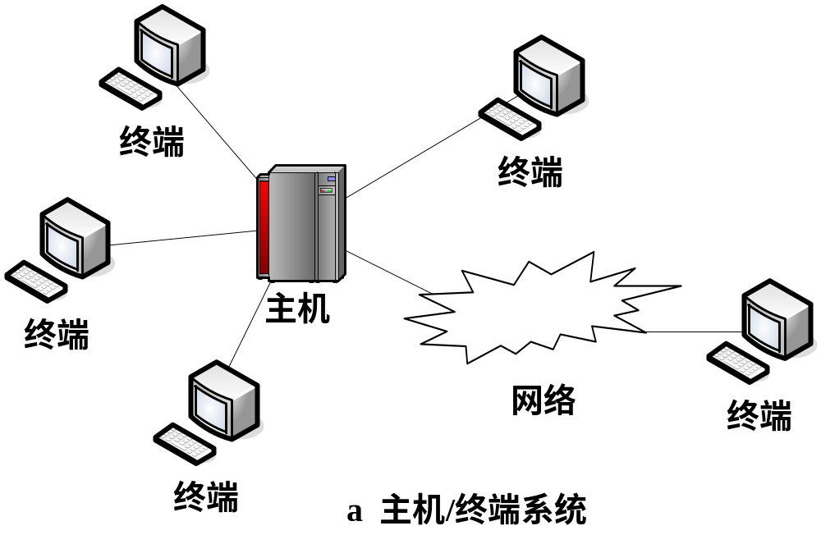
(1)集中式计算模式
① 系统结构

Slide 29
(1)集中式计算模式
② 优点
  便于集中处理大量的信息
    大型科学计算
    人口普查
③ 缺陷
  主机负担过重：所有的计算、存储都集中在主机上，一旦主机出故障，系统将全面瘫痪；
  扩充不易：当用户量不断增加时，必须更换主机，否则服务质量就要受到严重影响；
  不易普及：系统的购置、安装、维护费用较高。

Slide 30
(1)集中式计算模式
2）工作站/文件服务器系统
  20世纪80年代初，局域网中的微机被分为两类：
    服务器：专门为网络上的其它用户提供共享文件（或数据），因此被称为文件服务器。它是网络的核心，管理网络通讯，网络操作系统也安装在文件服务器中；
    工作站：可访问文件服务器中的数据或文件，而本工作站的资源不被其它工作站或服务器共享。
  每个局域网中可有一台或多台文件服务器
  工作站通过磁盘映像，使用文件服务器上的硬盘
  网络上传递的只是文件，计算任务则在工作站上完成

Slide 31
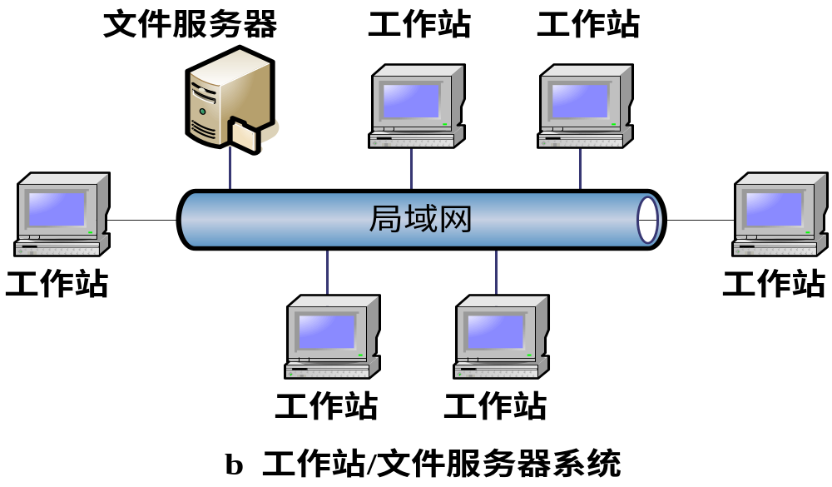
(1)集中式计算模式
① 系统结构

Slide 32
(1)集中式计算模式
② 优点
  降低了服务器的工作负荷
③ 缺陷
  增加了网络传输负荷
  当服务器负荷超过某个限度后，其效率会明显下降
  数据的安全性较差
  无法发挥服务器的信息处理能力

Slide 33
(2)两层分布式计算模式
结合两者优点
  主机/终端系统：擅长于数据处理
  工作站/文件服务器系统：便于使用、成本低廉
出现的客户机/服务器网络计算模式
数据管理和数据应用被分离
这是一种典型的2层分布式计算模式

Slide 34
(2)两层分布式计算模式
客户机/服务器（Client/Server，简称C/S）
  是指以服务器（Server）作为网络核心，客户机（Client）作为网络基础；
  Client依靠Server获得所需要的网络资源，而Server为Client提供网络必须的资源；
  Client的任务是将用户的要求提交给Server，再将Server返回的结果以特定的形式显示给用户；
  Server的任务是接收客户程序提出的服务请求，进行相应的处理，再将结果返回给Client。

Slide 35
基于C/S模式的数据库应用
① 系统结构（从软件的角度，如图）
  组成：
    客户机：数据应用（“胖客户机” ）
    服务器：数据管理（“瘦服务器” ）
    网络连接
  特点：
    客户端：执行应用程序，发送数据请求，接受处理结果
    服务器：接受数据请求，进行数据处理，发送服务响应
  客户机和服务器可以是同一台机器，也可是不同机器

Slide 36







C/S体系结构
SQL Server客户
应用程序（VB）
SQL Server客户
应用程序（ VC ）
SQL Server
服务器
SQL Server客户
应用程序（.NET ）

Slide 37







基于C/S模式的数据库应用
② 工作原理
1
用户运行查询
3
2
运行查询
SQL 请求发送到服务器
客户端
4
结果返回客户端
5
服务器端
向用户返回结果
客户端：执行应用程序，数据的表示（界面：报表、窗体），发送请求
服务器端：为客户端提供数据的存储和操纵等服务

Slide 38
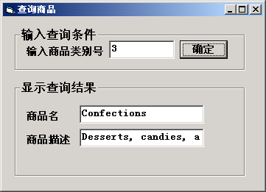
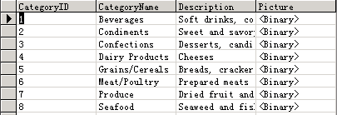
例子：
SQL:SELECT * FROM Categories WHERE CategoryID=3
1
提交SQL
2
4
查询结果
3
Confections
Desserts, candies, and sweet breads
客户端(VB)：产生界面
查询
3
SQL Server数据库服务器
Categories表：

Slide 39
基于C/S模式的数据库应用
③ 实现技术
  数据访问接口
    ODBC（开放的数据库接口）
    JDBC
    OLE DB
  数据访问模型
    DAO
    ADO/ADO.net
是微软开发的一套统一的程序接口。通过这个接口可以存取不同厂商生产的数据库。
OLE DB是ODBC的后继者；ODBC只用于关系数据库，OLE DB还可以用于非关系数据源

Slide 40
基于C/S模式的数据库应用
④ 优点
  能充分发挥客户端的处理能力：很多应用型工作在客户端处理后再提交给服务器；
  减轻数据库服务器的数据运行负荷：服务器程序用于响应客户程序发来的SQL请求，仅执行数据查询，并将查询结果返回客户端；大部分的业务逻辑处理由客户应用程序完成；
  数据的储存管理功能透明化：客户程序不需要了解服务器的数据管理过程，就可以完成自己的一切工作，服务器对客户应用程序来说是“透明的”。

Slide 41
基于C/S模式的数据库应用
⑤ 缺点
  C/S结构只适用于局域网。而互联网的发展要求远程访问数据。
  客户端需要安装专用的客户端软件。安装工作量大，维护和升级成本非常高。
  对客户端的操作系统一般也会有限制。由客户端应用程序的适应性决定。

Slide 42
(3)多层分布式计算模式
多层分布式计算模式的出现
  逻辑结构上：表示层、业务逻辑层和数据层。
  传统的两层分布式计算模型（两层C/S结构）
    数据层：数据库服务器
    表示层
    业务逻辑层
客户机
程序执行和结果显示集中在Client端
Internet广泛应用和普及，专用的客户端已经无法再满足多功能的需求。
随着系统功能的增强，“胖客户机”越来越“胖”，最终导致系统性能下降。
多层分布式计算模型应运而生

Slide 43
3层C/S模式
首先出现的多层分布式结构：3层C/S结构
该模式将3层逻辑结构彻底分离
  表示层
  业务逻辑层
  数据层
各自完成其所擅长的任务
用户交互
应用处理
数据管理

Slide 44
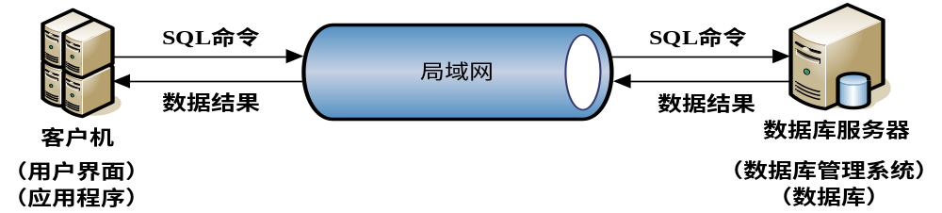
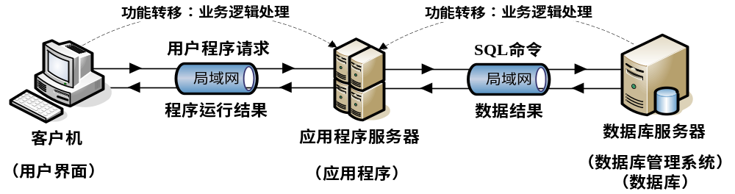
3层C/S模式
① 体系结构

Slide 45
3层C/S模式
引入一个新层：分离出专门的业务逻辑层
增加了中间服务器或中间件：逻辑处理功能
形成了客户机/中间服务器/数据库服务器(C/M/S)的三层分布式体系结构，也称为3层C/S模式
简化了客户机和数据库服务器的功能，使它们更加专业化。

Slide 46
3层C/S模式
② 工作原理
  A、客户端：请求执行一个动作
  B、中间件：响应客户端请求，执行该动作
  C、中间件：如果需要数据请求，发送数据处理请求 (SQL命令)
  D、数据库服务器：执行SQL命令，并返回数据处理 结果
  E、中间件：将数据结果连同程序执行结果一并返回
  F、客户端：将结果显示给用户
Notes:
中间服务器、事务服务器、查询服务器、应用程序服务器

Slide 47
B/S模式
浏览器/服务器（Browser /Server，简称B/S）模式
  3层C/S结构在网络环境下基于TCP/IP和HTTP协议的扩充
  是Web应用中的3层C/S结构
该模式已经成为目前最流行的网络系统结构
Web浏览器直接访问服务器
  表示层
  业务逻辑层
  数据层
形成了浏览器+中间Web服务器+数据库服务器（B/M/S）的三层分布式体系结构
Browser
Web服务
数据管理
Notes:
中间服务器、事务服务器、查询服务器、应用程序服务器

Slide 48
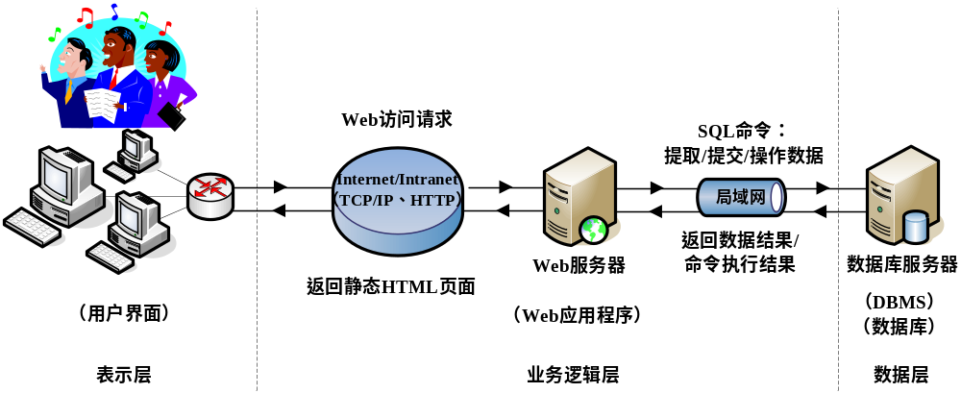
B/S模式
① 体系结构

Slide 49
B/S模式
② 工作原理
  A：用户通过浏览器向Web服务器发出访问请求；
  B：Web服务器根据请求内容，执行相应的网络程序，在需要数据支持时，向数据库服务器发送数据请求的SQL语句；
  C：数据库服务器接收数据请求命令，分析命令并执行命令，形成一定的数据结果返回为Web服务器；
  D：再由Web服务器传送给客户端的浏览器中以HTML形式显示数据或访问命令的执行结果。
Notes:
中间服务器、事务服务器、查询服务器、应用程序服务器

Slide 50
B/S模式
③ 优点
  使得系统的维护和升级方式变得简单：采用B/S架构的信息系统只需要管理相对集中的服务器即可，客户端不需要做任何的维护。“胖”客户端，“瘦”服务器的模式升级为 “瘦”客户机，“胖”服务器。
  能够降低成本，增加服务器操作系统平台的选择：客户端Windows系统使用广泛，浏览器成为标准配置；但是Web服务器则多采用安全性更好的Unix或Linux系统，一般用户使用不方便。B/S结构使得用户可以采用熟悉的Windows系统浏览器来访问运行在用户不熟悉的Unix或Linux平台中的Web服务。
Notes:
中间服务器、事务服务器、查询服务器、应用程序服务器

Slide 51
B/S模式
④ 缺点
  使得Web服务器运行负荷较重。主要的事务逻辑处理均在Web服务器端实现，客户端负责内容显示和极少的事务逻辑实现。因此Web服务器运行负荷较重，当访问量过大时，容易发生“崩溃” 等问题。一旦发生Web服务器“崩溃”现象，将无法在提供Web服务，后果严重的甚至破坏数据库服务器中的数据。因此，许多单位都备有备份的Web服务器和数据库存储服务器，以防万一。
  需要网络通信。在较差的网络环境下，影响速度会受到极大影响。
Notes:
中间服务器、事务服务器、查询服务器、应用程序服务器

Slide 52
C/S和B/S的混合模式
C/S和B/S模式各具优点
结合使用：出现了C/S和B/S的混合模式
B/S模式适用于大量人机交互的环境：面对大量用户使用时，采用该模式；只需在用户端安装浏览器即可，基础数据集中在高性能的数据库服务器上，而中间建立Web服务器作为数据服务器与客户浏览器交互的连接通道
C/S模式适用于存在大量数据交换的环境：面对系统安全性要求高、交互性强、处理数据量大、数据查询灵活的情况下，采用该模式。
两种模式混合使用，充分发挥各自产出，开发出安全可靠、灵活方便、效率高的IS。
Notes:
中间服务器、事务服务器、查询服务器、应用程序服务器

Slide 53
C/S和B/S的混合模式
数据库服务器
客户机
客户机
Web服务器
浏览器
浏览器
浏览器
浏览器
浏览器
浏览器
Notes:
中间服务器、事务服务器、查询服务器、应用程序服务器

Slide 54
作业
1、期末考试后，某教师需要计算学生的综合成绩，该成绩由3部分组成，平时成绩10%、期中作业20%和期末考试70%，而这3个成绩都以百分制形式保存在数据库中。现有一个应用程序可以完成这个过程，假如该应用程序由表示层、业务逻辑层和数据层组成，那么这3个层次分别完成哪些工作？
2、上述这个应用程序采用C/S还是B/S较好？为什么？
Notes:
中间服务器、事务服务器、查询服务器、应用程序服务器

